Slide 1
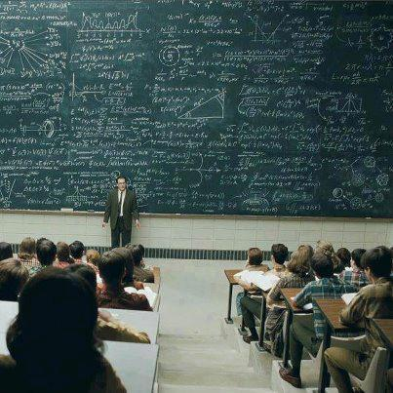



스마트 강의 도우미 Tool
지도교수: 이민석 교수님
포니즈 팀: 송태웅, 신승진, 장영창, 김미림, +신건영(3학년)
Copyright © 2013, Embedded System Lab , Hansung University , All rights reserved

Slide 2
스마트 강의 도우미
간단한 소개
대학 강의를 도와주는
‘스마트 강의 도우미’
PC프로그램 과 Web사이트 로
교수입장, 학생입장을 고려한
Embedded System Lab. Hansung University

Slide 3
학생 입장에서
수업을 들을 때,
“ 나무만 보고 숲을 보지 못합니다. ”
Embedded System Lab. Hansung University

Slide 4
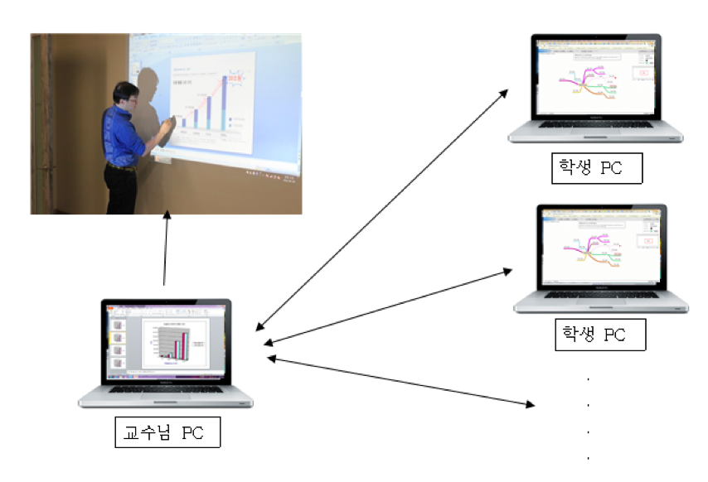
스마트 강의 도우미 구조
Embedded System Lab. Hansung University

Slide 5
교수 입장에서
강의자료가
“ 우물안의 개구리가 될 수 있습니다.”
Embedded System Lab. Hansung University

Slide 6
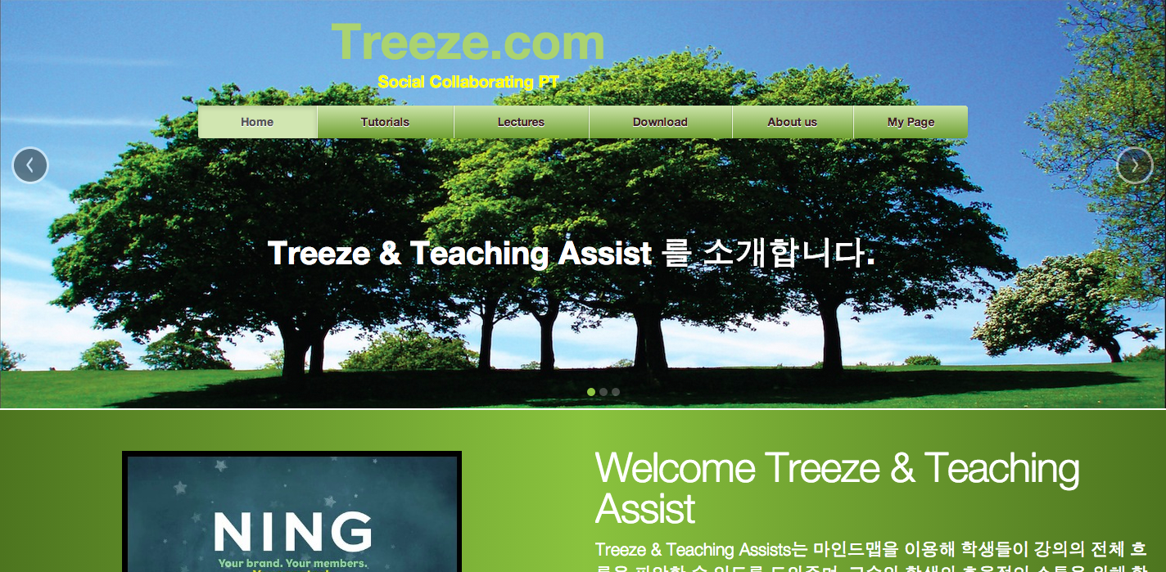
강의 자료 공유 사이트
Embedded System Lab. Hansung University

Slide 7
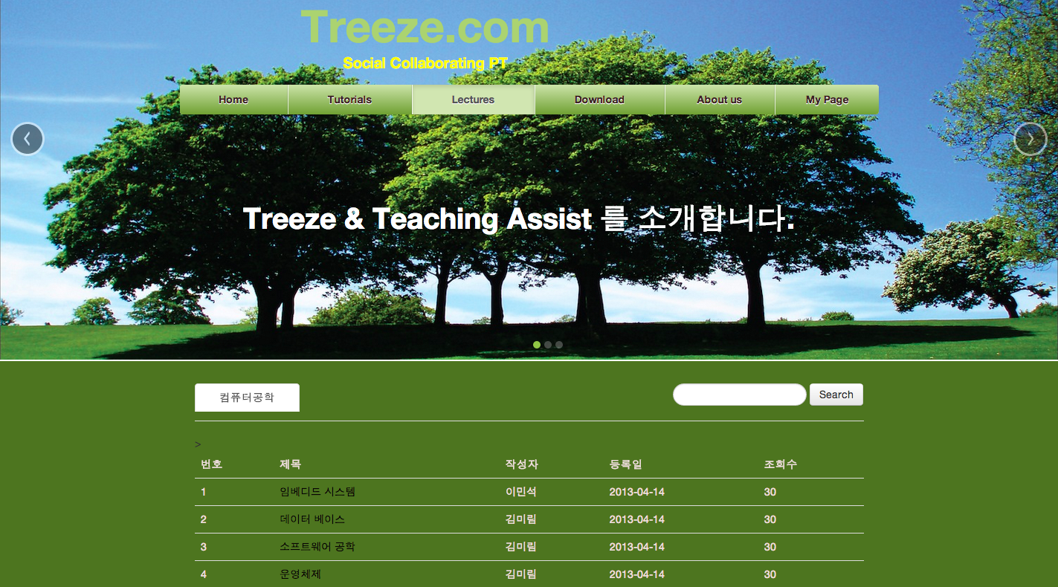
강의 자료 공유 사이트
Embedded System Lab. Hansung University

Slide 8
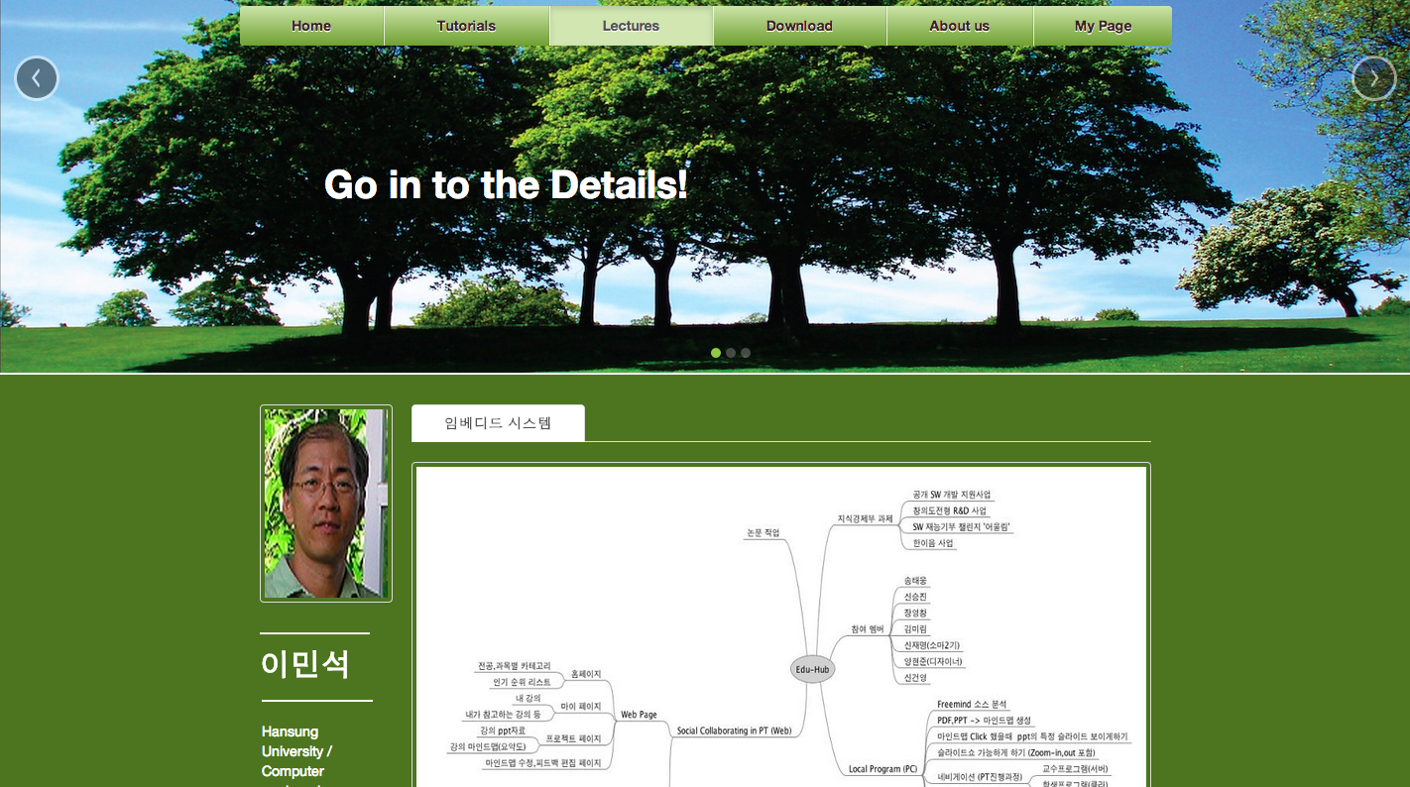
강의 자료 공유 사이트
Embedded System Lab. Hansung University

Slide 9
데모 영상
Embedded System Lab. Hansung University

